Slide 1
Informations Importantes:
Votre adresse mail étudiant à regarder tous les jours :
…….@etu-univ-grenoble-alpes.fr
Handicap de type Dyslexie ou autres : M Ardila Gustavo
Elections des délégués (TP Conception) :
1 par groupe de TP + Suppléant
Anglais : LV1 obligatoire à l’IUT
Possibilité de suivre une LV2 au 2ème semestre, information donnée par votre prof d’anglais au S1
Valorisation de la note LV1
Suivi des notes: Scodoc
- Contrôle continu (toutes les notes comptent)
- Les notes sont rentrées au fur et à mesure par vos enseignants dans une application appelée Scodoc
- Les notes ne sont pas disponibles immédiatement, elles sont envoyées régulièrement par le DE sous forme d’un relevé de notes semestriel en PDF
Je vous demande de vérifier chaque relevé de notes que vous recevrez
En cas de problème sur une note ou une absence, contacter immédiatement l’enseignant concerné et me mettre en copie du mail

Slide 2
Suite informations Importantes:
Les Bonus sur les notes :
- Sport universitaire si note supérieure à 10/20.
- Engagement sapeur pompier volontaire.
- Engagement étudiant : Bonification sur le module PPP (Inscription en ligne sur LEO)
- LV2 : Au semestre 2, 10% de la note de LV2 sera ajouté à la note de LV1.
Certificat de scolarité :
A récupérer sur le site LEO

Slide 3
Validation BUT 1:
Semestre 1:
UE 1.1
UE 1.2
UE 1.3
UE 1.4

Slide 4
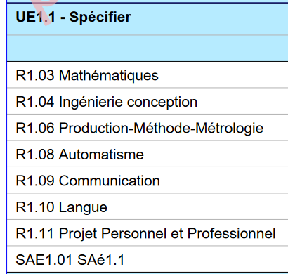
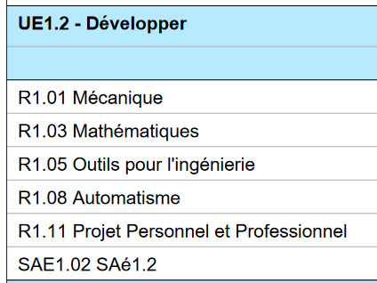
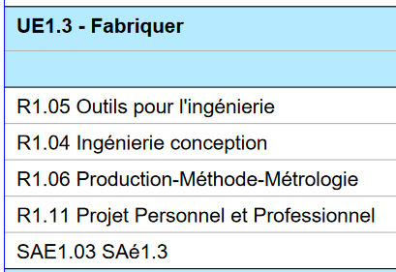
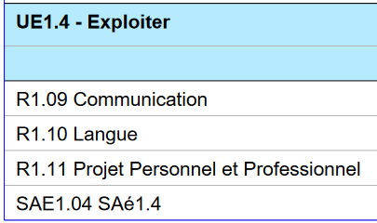
Semestre 1:
UE 1.1
UE 1.2
UE 1.3
UE 1.4

Slide 5
Semestre 1:
UE 1.1
Commission
Fin S1
UE 1.2
UE 1.3
Bilan sur les problèmes d’absences ou de niveau
UE 1.4

Slide 6
Semestre 1:
Semestre 2:
UE 1.1
UE 2.1
Commission
Fin S1
UE 1.2
UE 2.2
UE 1.3
Bilan sur les problèmes d’absences ou de niveau
UE 2.3
UE 1.4
UE 2.4

Slide 7
Semestre 1:
Semestre 2:
UE 1.1
UE 2.1
Redoublement
BUT 2
Exclusion
Commission
Fin S1
Commission
Fin S2
UE 1.2
UE 2.2
UE 1.3
Bilan sur les problèmes d’absences ou de niveau
UE 2.3
Décisions sur le passage en BUT2 ou le droit à redoubler
UE 1.4
UE 2.4

Slide 8
Semestre 1:
Semestre 2:
UE 1.1
UE 2.1
Redoublement
BUT 2
Exclusion
Commission
Fin S1
Commission
Fin S2
UE 1.2
UE 2.2
UE 1.3
Bilan sur les problèmes d’absences ou de niveau
UE 2.3
Décisions sur le passage en BUT2 ou le droit à redoubler
UE 1.4
UE 2.4
Compétences :
C1 : Moyenne UE1.1 et UE 2.1
C2 : Moyenne UE1.2 et UE 2.2
C3 : Moyenne UE1.3 et UE 2.3
C4 : Moyenne UE1.4 et UE 2.4

Slide 9
Semestre 1:
Semestre 2:
UE 1.1
UE 2.1
Redoublement
BUT 2
Exclusion
Commission
Fin S1
Commission
Fin S2
UE 1.2
UE 2.2
UE 1.3
Bilan sur les problèmes d’absences ou de niveau
UE 2.3
Décisions sur le passage en BUT2 ou le droit à redoubler
UE 1.4
UE 2.4
Compétences :
C1 : Moyenne UE1.1 et UE 2.1
C2 : Moyenne UE1.2 et UE 2.2
C3 : Moyenne UE1.3 et UE 2.3
C4 : Moyenne UE1.4 et UE 2.4
Règles commission S2 pour passage en BUT2 :
4 compétences ≥ 8/20
et 3 compétences ≥ 10/20
et Nombre d’absences injustifiées ≤ 4 par semestre

Slide 10
Semestre 1:
Semestre 2:
UE 1.1
UE 2.1
Redoublement
BUT 2
Exclusion
Commission
Fin S1
Commission
Fin S2
UE 1.2
UE 2.2
UE 1.3
Bilan sur les problèmes d’absences ou de niveau
UE 2.3
Décisions sur le passage en BUT2 ou le droit à redoubler
UE 1.4
UE 2.4
Grand Jury :
Compétences :
C1 : Moyenne UE1.1 et UE 2.1
C2 : Moyenne UE1.2 et UE 2.2
C3 : Moyenne UE1.3 et UE 2.3
C4 : Moyenne UE1.4 et UE 2.4
Règles commission S2 pour passage en BUT2 :
4 compétences ≥ 8/20
et 3 compétences ≥ 10/20
et Nombre d’absences injustifiées ≤ 4 par semestre
Validations des décisions de la commission fin S2 du département.
(Intraitables sur les absences)

Slide 11
Emploi du temps
Contraintes :
Programme Pédagogique National (PPN) :
    Volume horaire, répartition entre les ressources, …
Déroulé pédagogique de chaque ressource :
    Enchainements (Amphi puis TD puis TP par exemple)
Disponibilités des salles spécifiques :
    Informatique, atelier, SDM, Autom…
Disponibilités des enseignants, des vacataires, des enseignants-chercheurs
Budgétaire (Amphi moins couteux que TD …)
Calendrier: Vacances, jours fériés, EDT BUT 2 et BUT 3
C’est un vrai casse-tête pour les collègues en charge de faire ces emplois du temps
Résultats :
Toutes ces contraintes mènent certaines semaines parfois à des emplois du temps pas satisfaisants pour certains groupes de TP ou TD :
Heures mal réparties dans la semaine.
Amphi éloigné du TD ou TP pour certains groupes.

